Slide 1
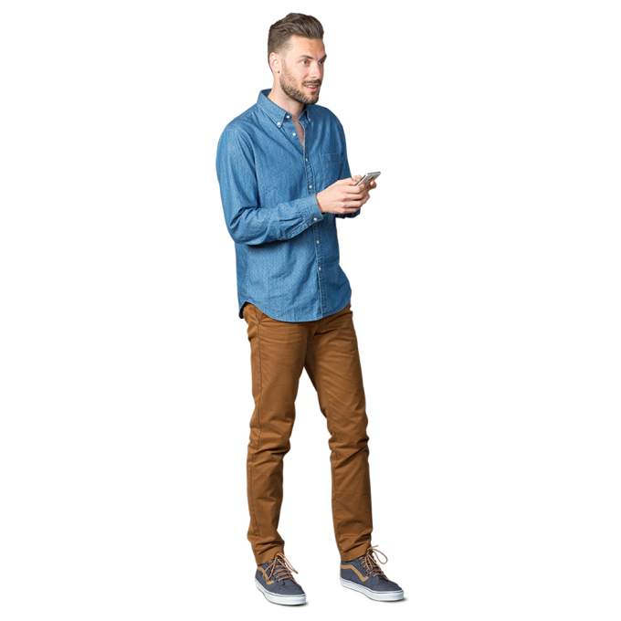

Men’s Clothing
Edición Limitada
15
% Off
Obtén un descuento por la compra de 2 camisetas.
Te esperamos del 05 al 15 de octubre con nuevas marcas de camisetas.

Slide 2
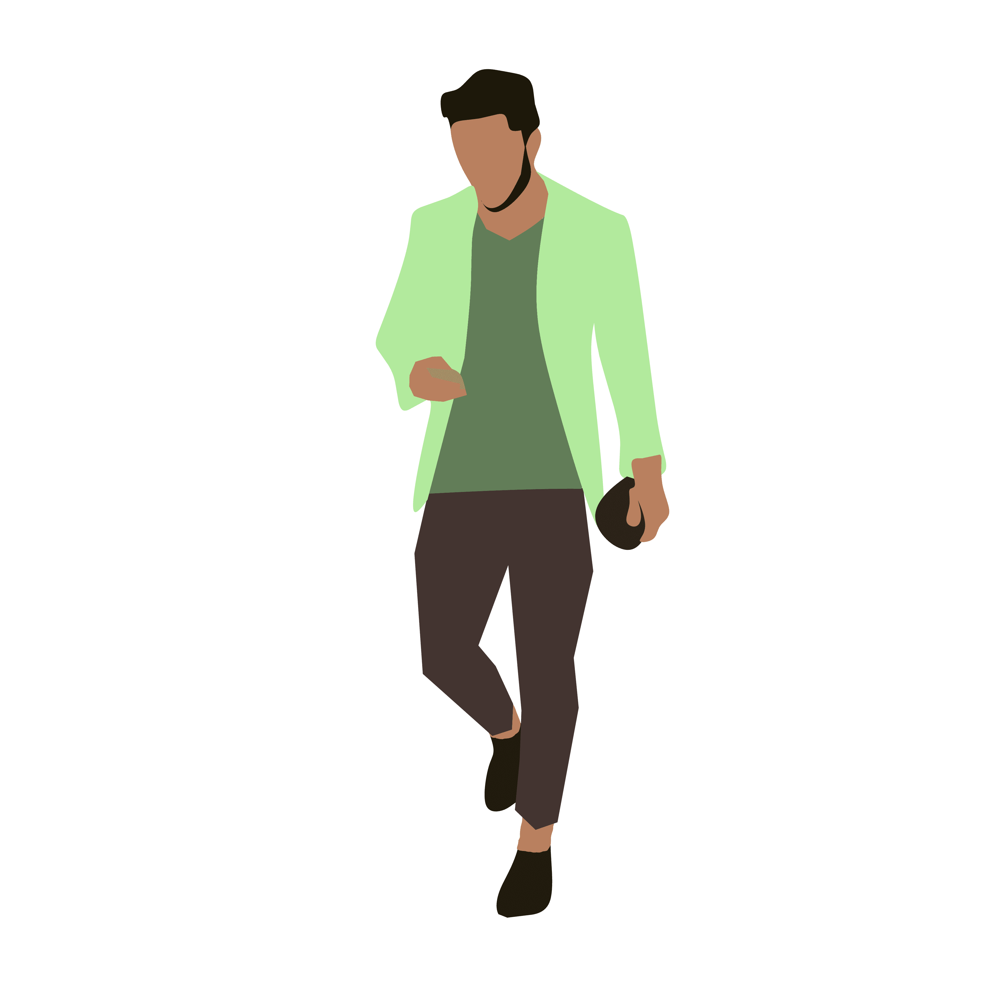

Vístete bien
Hoy tienes una cita
Con el éxito
CODEX

Slide 3


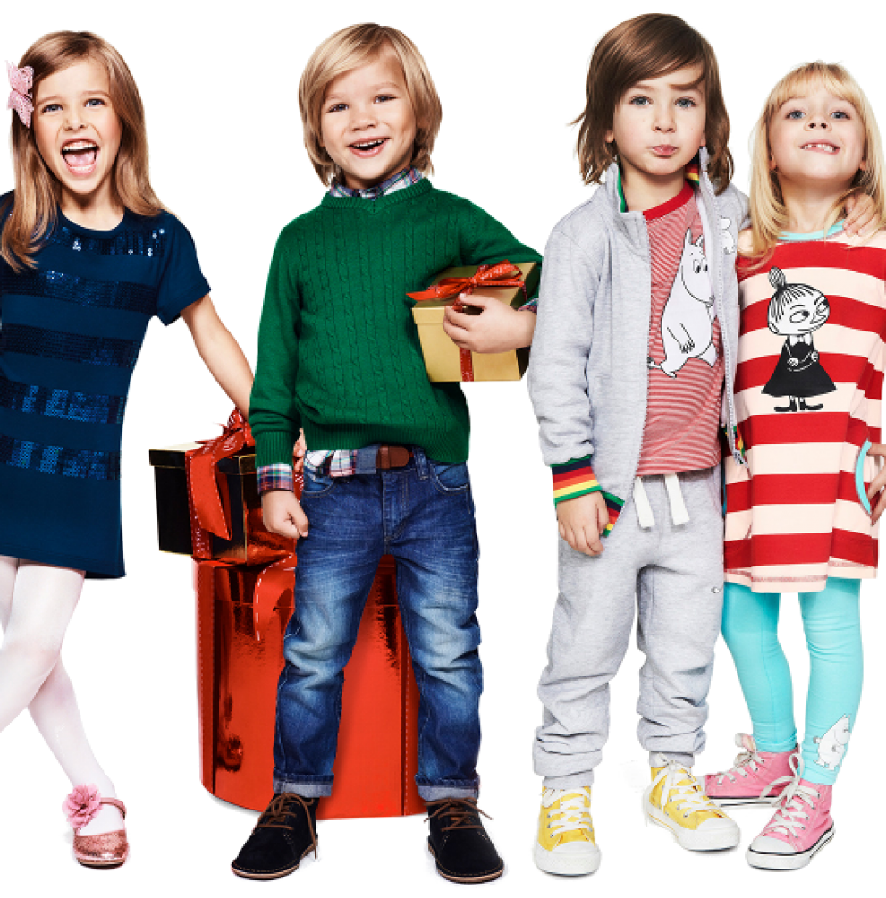
KIDS
2X1
RECUERDA
Lo travieso no lo cambiara,
Pero su estilo en moda
Si será ejemplar!!
Este fin de mes gran promoción

